Slide 1
Изменения в ФПУ в контексте перехода на обновленные ФГОС
Марышева Н.В.,
заведующий отделом МБУ ДПО «ИМЦ г.Юрги»

Slide 2
Обновленный ФГОС-2021
ВНЕДРЕНИЯ ОБНОВЛЕННЫХ ФГОС НОО И ФГОС ООО
с 01.09.2022 г.
Министерством просвещения РФ утверждены обновленные федеральные государственные образовательные стандарты (ФГОС)
начального общего (НОО) и основного общего образования (ООО):
Приказ Министерства просвещения Российской Федерации от 31.05.2021 № 286 «Об утверждении федерального образовательного стандарта начального общего образования»;
Приказ Министерства просвещения Российской Федерации от 31.05.2021 № 287 «Об утверждении федерального образовательного стандарта основного общего образования»

Slide 3
Обновленные ФГОС НОО И ООО
содержат ключевые изменения и новые возможности
Вариативность
Планируемые результаты
Метапредметные и личностные результаты
Рабочие программы педагогов
Рабочая программа воспитания
Предметные области и предметы
Изучение родного и второго иностранного языка на уровне ООО
Оснащение кабинетов
Повышение квалификации педагогов
Психолого-педагогические условия
Сформулированы максимально конкретные требования к предметам всей школьной программы соответствующего уровня
Обновлённые ФГОС обеспечивают личностное развитие учащихся
Использование электронных средств обучения, дистанционных технологий
Информационно-образовательная среда (п.34.3 ФГОС НОО, п.35.3 ФГОС ООО)
Обеспечение учебниками (п.36.1 ФГОС НОО, п.37.3 ФГОС ООО)

Slide 4
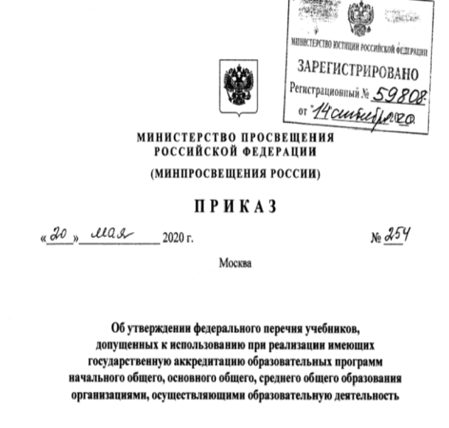
Письмо Минпросвещения России от 11.11.2021
№ 03-1899 «Об обеспечении учебными изданиями (учебниками и учебными пособиями) обучающихся
в 2022/23 учебному году»
2022 – переход на ФГОС с использованием учебников действующего ФПУ для учащихся, зачисленных в 1 и 5 классы в 2022 г.
Федеральный перечень учебников, утвержденный приказом Минпросвещения России от 20 мая 2020 года № 254 ,
не содержит учебников, прошедших экспертизу на соответствие требованиям ФГОС 2021.
Новый приказ зафиксировал итоговый состав ФПУ по учебникам, который сформировался по приказу № 345 от 28.12.2018 г. с учетом всех последовательных изменений по приказам Минпросвещения Российской Федерации 2019-2020 годов.

Slide 5
Изменения в соответствии с Федеральным
законом № 403-ФЗ от 02.12.2019
В Федеральном законе "Об образовании в Российской Федерации" были зафиксированы следующие положения:
В учебниках слово «рекомендовано» Министерством просвещения РФ заменено на слово «допущено» Министерством просвещения РФ.
Экспертиза учебников проводится Министерством просвещения РФ.
Сроки ее действия и фамилии экспертов вносятся в Приказ о ФПУ.
Учебники, находящиеся в ФПУ 2018 года (с учетом последующих изменений), автоматически включены в ФПУ 2020 года без проведения экспертизы.
Все учебники включены в ФПУ на 5 лет со дня вступления
приказа № 254 в силу (с 25.09.2020 г.)

Slide 6
Изменения структуры ФПУ
Раздел 1: учебники для реализации обязательной части основной образовательной программы (ООП)
Раздел 2: учебники, используемые для реализации части основной образовательной программы (ООП), формируемой участниками образовательных отношений
Учебник, включенный в 1 и 2 раздел приказа о ФПУ, можно использовать
при реализации как первой, так и второй части ООП.

Slide 7
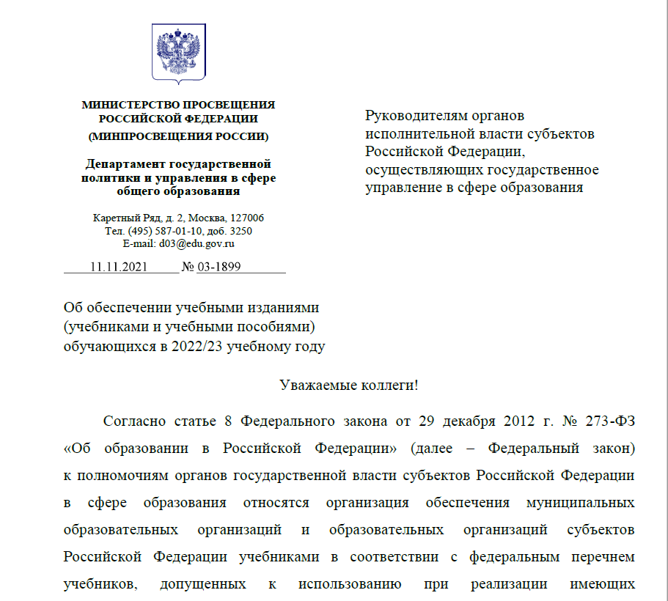
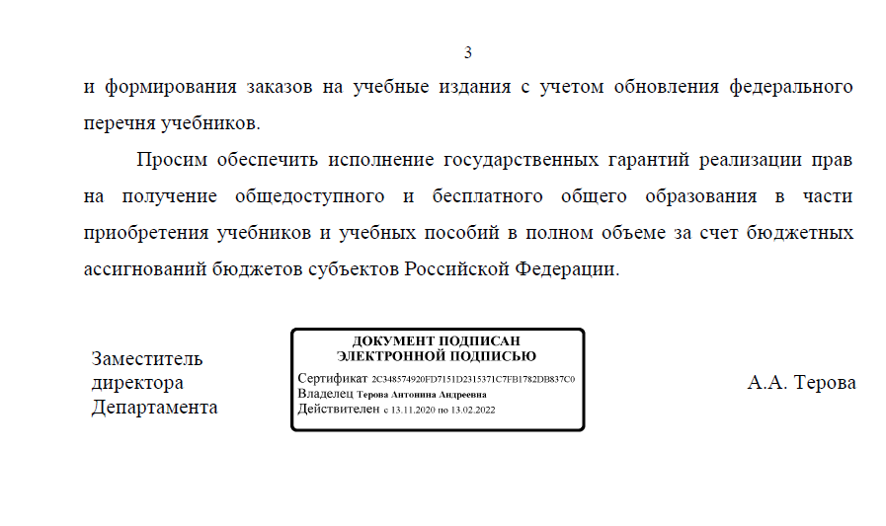
Письмо Минпросвещения России от 11.11.2021 № 03-1899
«Об обеспечении учебными изданиями (учебниками и
учебными пособиями) обучающихся в 2022/23 учебному году»
Федеральный перечень учебников не содержит учебников соответствующих требованиям обновленных ФГОС 2021
В период перехода на обновленные ФГОС 2021*
могут быть использованы любые учебно-методические комплекты, включенные в федеральный перечень учебников.
особое внимание должно быть уделено изменению методики преподавания учебных предметов при одновременном использовании дополнительных учебных, дидактических материалов, ориентированных на формирование предметных, метапредметных и личностных результатов.

Slide 8
Рекомендации по обновлению и комплектованию учебниками библиотечных фондов образовательных организаций в 2022 году
РЕКОМЕНДАЦИИ
Закупить учебники для 1-ых и 5-ых классов с учётом увеличения контингента учащихся и учащихся школ-новостроек, а также школ после капремонта
Для учащихся 1 классов, зачисленных в 2021 г., предусмотреть обеспечение библиотечных фондов учебниками на 3 года для 2 – 4 классов, соответствующих ФГОС НОО – 2009 г.
Для учащихся 5 классов, зачисленных в 2021 г., предусмотреть обеспечение библиотечных фондов учебниками на 4 года для 6 – 9 классов, соответствующих ФГОС ООО – 2010 г.
Обновление учебников 2018 года издания или ранее - обязательно

Slide 9
Рекомендации по обновлению и комплектованию учебниками библиотечных фондов образовательных организаций в 2022 году
Закупка учебников и учебных пособий для реализации части учебного плана, формируемого участниками образовательных отношений
Закупка учебников по русскому родному языку и родной русской литературе («Русский родной язык», «Родная русская литература») на контингент 1 – 9 классов
Закупка учебных пособий для реализации задачи формирования функциональной грамотности учащихся, углубленное изучение предметов
Обновление учебников 2020 года издания или ранее по учебному предмету «История» (учебники по всеобщей истории и истории России)

Slide 10
ФГОС-2021: Особенности учебно-
методического обеспечения
Нормативы обеспеченности учащихся средствами обучения
ФГОС НОО 36.1 ФГОС ООО 37.3
ДОПОЛНИТЕЛЬНО
не менее одного учебника и (или) учебного пособия в печатной форме
учебные пособия в электронной форме,
доступ к печатным и электронным образовательным ресурсам, размещенным в федеральных и региональных базах данных ЭОР
Письмо Минпросвещения РФ
от 11.11.2021 № 03-1899
В период перехода могут быть использованы учебно-методические комплекты, включенные в ФП учебников от 20.05.2020 года № 254
ФЗ от 02 декабря 2019 г. № 403-ФЗ были внесены изменения в Закон об образовании
«предельный срок использования учебников» (ч.7 ст. 18 Закона об образовании)

Slide 11
Обновление ФПУ
Обновление ФПУ в 2022 по результатам экспертизы 2020 1 квартал 2022
Приказ Министерства просвещения РФ
Об утверждении федерального перечня учебников
Срок действия приказа с 01.09.2022 до 31.08.2028
Будут включены учебники, направленные на дополнительную экспертизу
в 2020г.
Обновление ФПУ в 2022 по результатам экспертизы 2021 3 квартал 2022 (ожидаемый срок)
Будут включены учебники, поданные на экспертизу
в период с 20.02 по 20.04.2021гг.

Slide 12
Регулирование обеспечения учебниками и учебными пособиями библиотечных фондов образовательных организаций 273-ФЗ «Об образовании в РФ»
Библиотечный фонд школы должен быть укомплектован на 100%
Ст. 18, п.1 …Библиотечный фонд должен быть укомплектован печатными и/или электронными учебными издания (включая учебники и учебные пособия), методическими и периодическими изданиями по всем входящим в реализуемые основные образовательные программы учебным предметам, курсам, дисциплинам (модулям)
Школа сама выбирает учебники и учебные пособия
Ст. 18, п. 4 Организации, осуществляющие образовательную деятельность по имеющим государственную аккредитацию образовательным программам … общего образования, для использования при реализации указанных образовательных программ выбирают:
учебники из числа входящих в федеральный перечень учебников…;
учебные пособия, выпущенные организациями, входящими в перечень организаций, осуществляющих выпуск учебных пособий...
Школа сама допускает
к использованию в учебном процессе те или иные учебные пособия
Ст. 28, п. 3.9 К компетенции образовательной организации в установленной сфере деятельности относятся: определение списка учебников в соответствии с утвержденным федеральным перечнем учебников, рекомендованных к использованию при реализации имеющих государственную аккредитацию образовательных программ … общего образования организациями, осуществляющими образовательную деятельность, а также учебных пособий, допущенных к использованию при реализации указанных образовательных программ такими организациями…
Школа закупает учебники и учебные пособия за счет средств различных бюджетов
Ст. 35, п. 2 Обеспечение учебниками и учебными пособиями … организаций, осуществляющих образовательную деятельность по основным образовательным программам, в пределах ФГОС … осуществляется за счет бюджетных ассигнований федерального бюджета, бюджетов субъектов Российской Федерации и местных бюджетов.
Школа бесплатно из своих фондов предоставляет в пользование обучающимся учебники и учебные пособия
Ст. 35, п. 1 Обучающимся, осваивающим основные образовательные программы за счет бюджетных ассигнований федерального бюджета, бюджетов субъектов Российской
Федерации и местных бюджетов в пределах ФГОС, организациями, осуществляющими образовательную деятельность, бесплатно предоставляются в пользование на время получения образования учебники и учебные пособия…

